Slide 1
3ra Campaña Nacional para la Concientización, Información, Difusión y Testeo de Hepatitis C
Santiago del Estero 4 al 8 y 11 al 15 de Septiembre de 2017

Slide 2
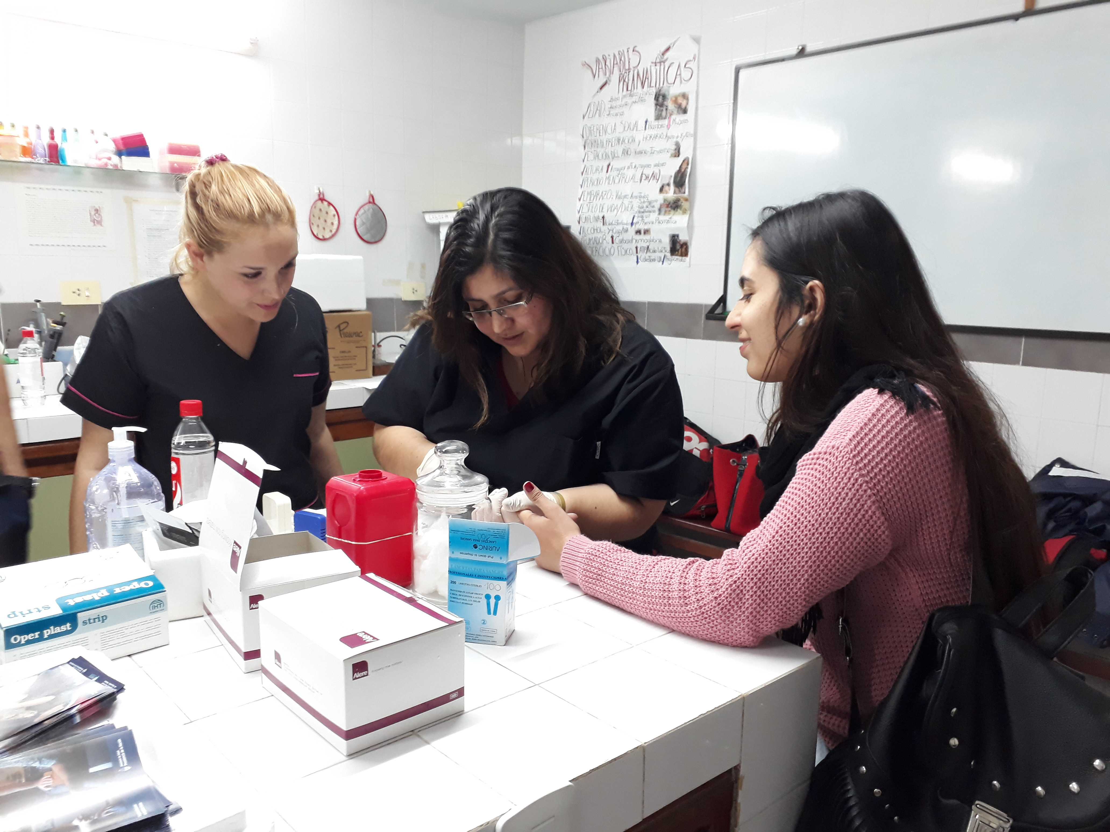
Organización y Difusión de la Campaña
Organización
Se contactó con los directores de los principales laboratorios de la ciudad para informar de la campaña e invitar a participar
Participó el Laboratorio Central de la Provincia, que funciona en el Ministerio de Salud
Difusión
A través de la Secretaria de Prensa del Ministerio
Se comunicó a los medios de comunicación
Se publicó en los medios web oficiales

Slide 3
Características de la población que participó en la Campaña
Se realizó la encuesta serológica a 291 personas, 195 mujeres y 96 hombres
La distribución por grupos de edad fue pareja con una leve mayoría del grupo de 18-28 años(36%) posiblemente porque por la tarde el testeo se realizó en una institución de educación técnica y con menos testeo en el grupo > de 61 años.
Predominó el sexo femenino con un porcentaje del 67% y en cuanto a Residencia la mayoría de las personas, 271, provenían de zona urbana (93%)
El 99%, 289, de las personas refirió una ocupación, y 62 de ellas una ocupación relacionada con la salud, creo debido a que el testeo se realizó principalmente en dos laboratorios concurriendo el personal de las instituciones.
81 personas (28%) no refirieron algún factor de riesgo siendo el resultado de la serología Negativa en este grupo.
210 personas (72%) refirieron al menos un factor de riesgo y de estas 6 personas (2,9%) tuvo un resultado serológico Positivo.

Slide 4
Testeo de Hepatitis C
Distribución por Edad y Sexo
39%

Slide 5
Características del grupo de personas con serología Positiva
Distribución pareja en cuanto a sexo
Predominio de mayores de 50 años
Todos provenientes de zona urbana y con ocupación
Ninguna persona con antecedentes de drogadicción ni hemodiálisis
El antecedente de mayor incidencia fue Cirugía 5, seguido de Transfusión de sangre 4 y Tatuajes / Perforaciones estéticas 3. Una persona tenía los tres factores de riesgo, tres personas dos factores de riesgo y una persona solo un antecedente de riesgo
5 de estos antecedentes de riesgo fueron en la década de 2010, dos en la década de 2000, un antecedente en la década del 90, dos en los 80 y uno en los 70. Llama esto la atención porque la mayoría de los antecedentes, siete, fueron después del año 2000 cuando habría que esperar lo contrario, ya que se supone mayor bioseguridad y mayor sangre segura en estas dos últimas décadas

Slide 6
Conclusiones
Experiencia Positiva
Buena respuesta de las personas. Valor a la entrega inmediata del resultado. Esto se notó más cuando nos trasladamos en la Unidad Sanitaria Móvil para sumarnos al operativo de salud en un barrio de la ciudad de La Banda, a 15 km de la ciudad capital.
Buena acogida en los medios de comunicación tanto escritos como audiovisuales mostrando interés por conocer e informar sobre Hepatitis C.
Dificultades
Equipos de salud con sobrecarga laboral que vieron la campaña como una actividad más de las que tienen que cumplir. Poco compromiso de los profesionales médicos y bioquímicos
Programa Provincial de VIH, ITS y Hepatitis virales unipersonal

Slide 7
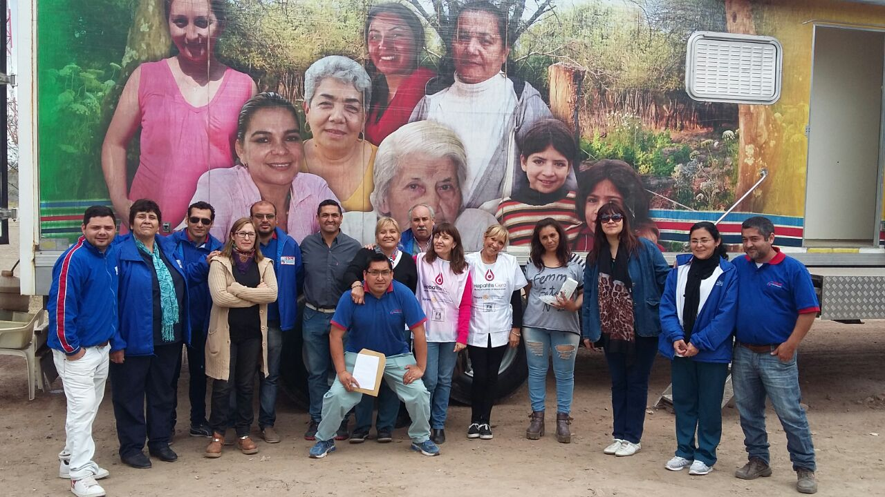
¡Muchas Gracias!

